Slide 1

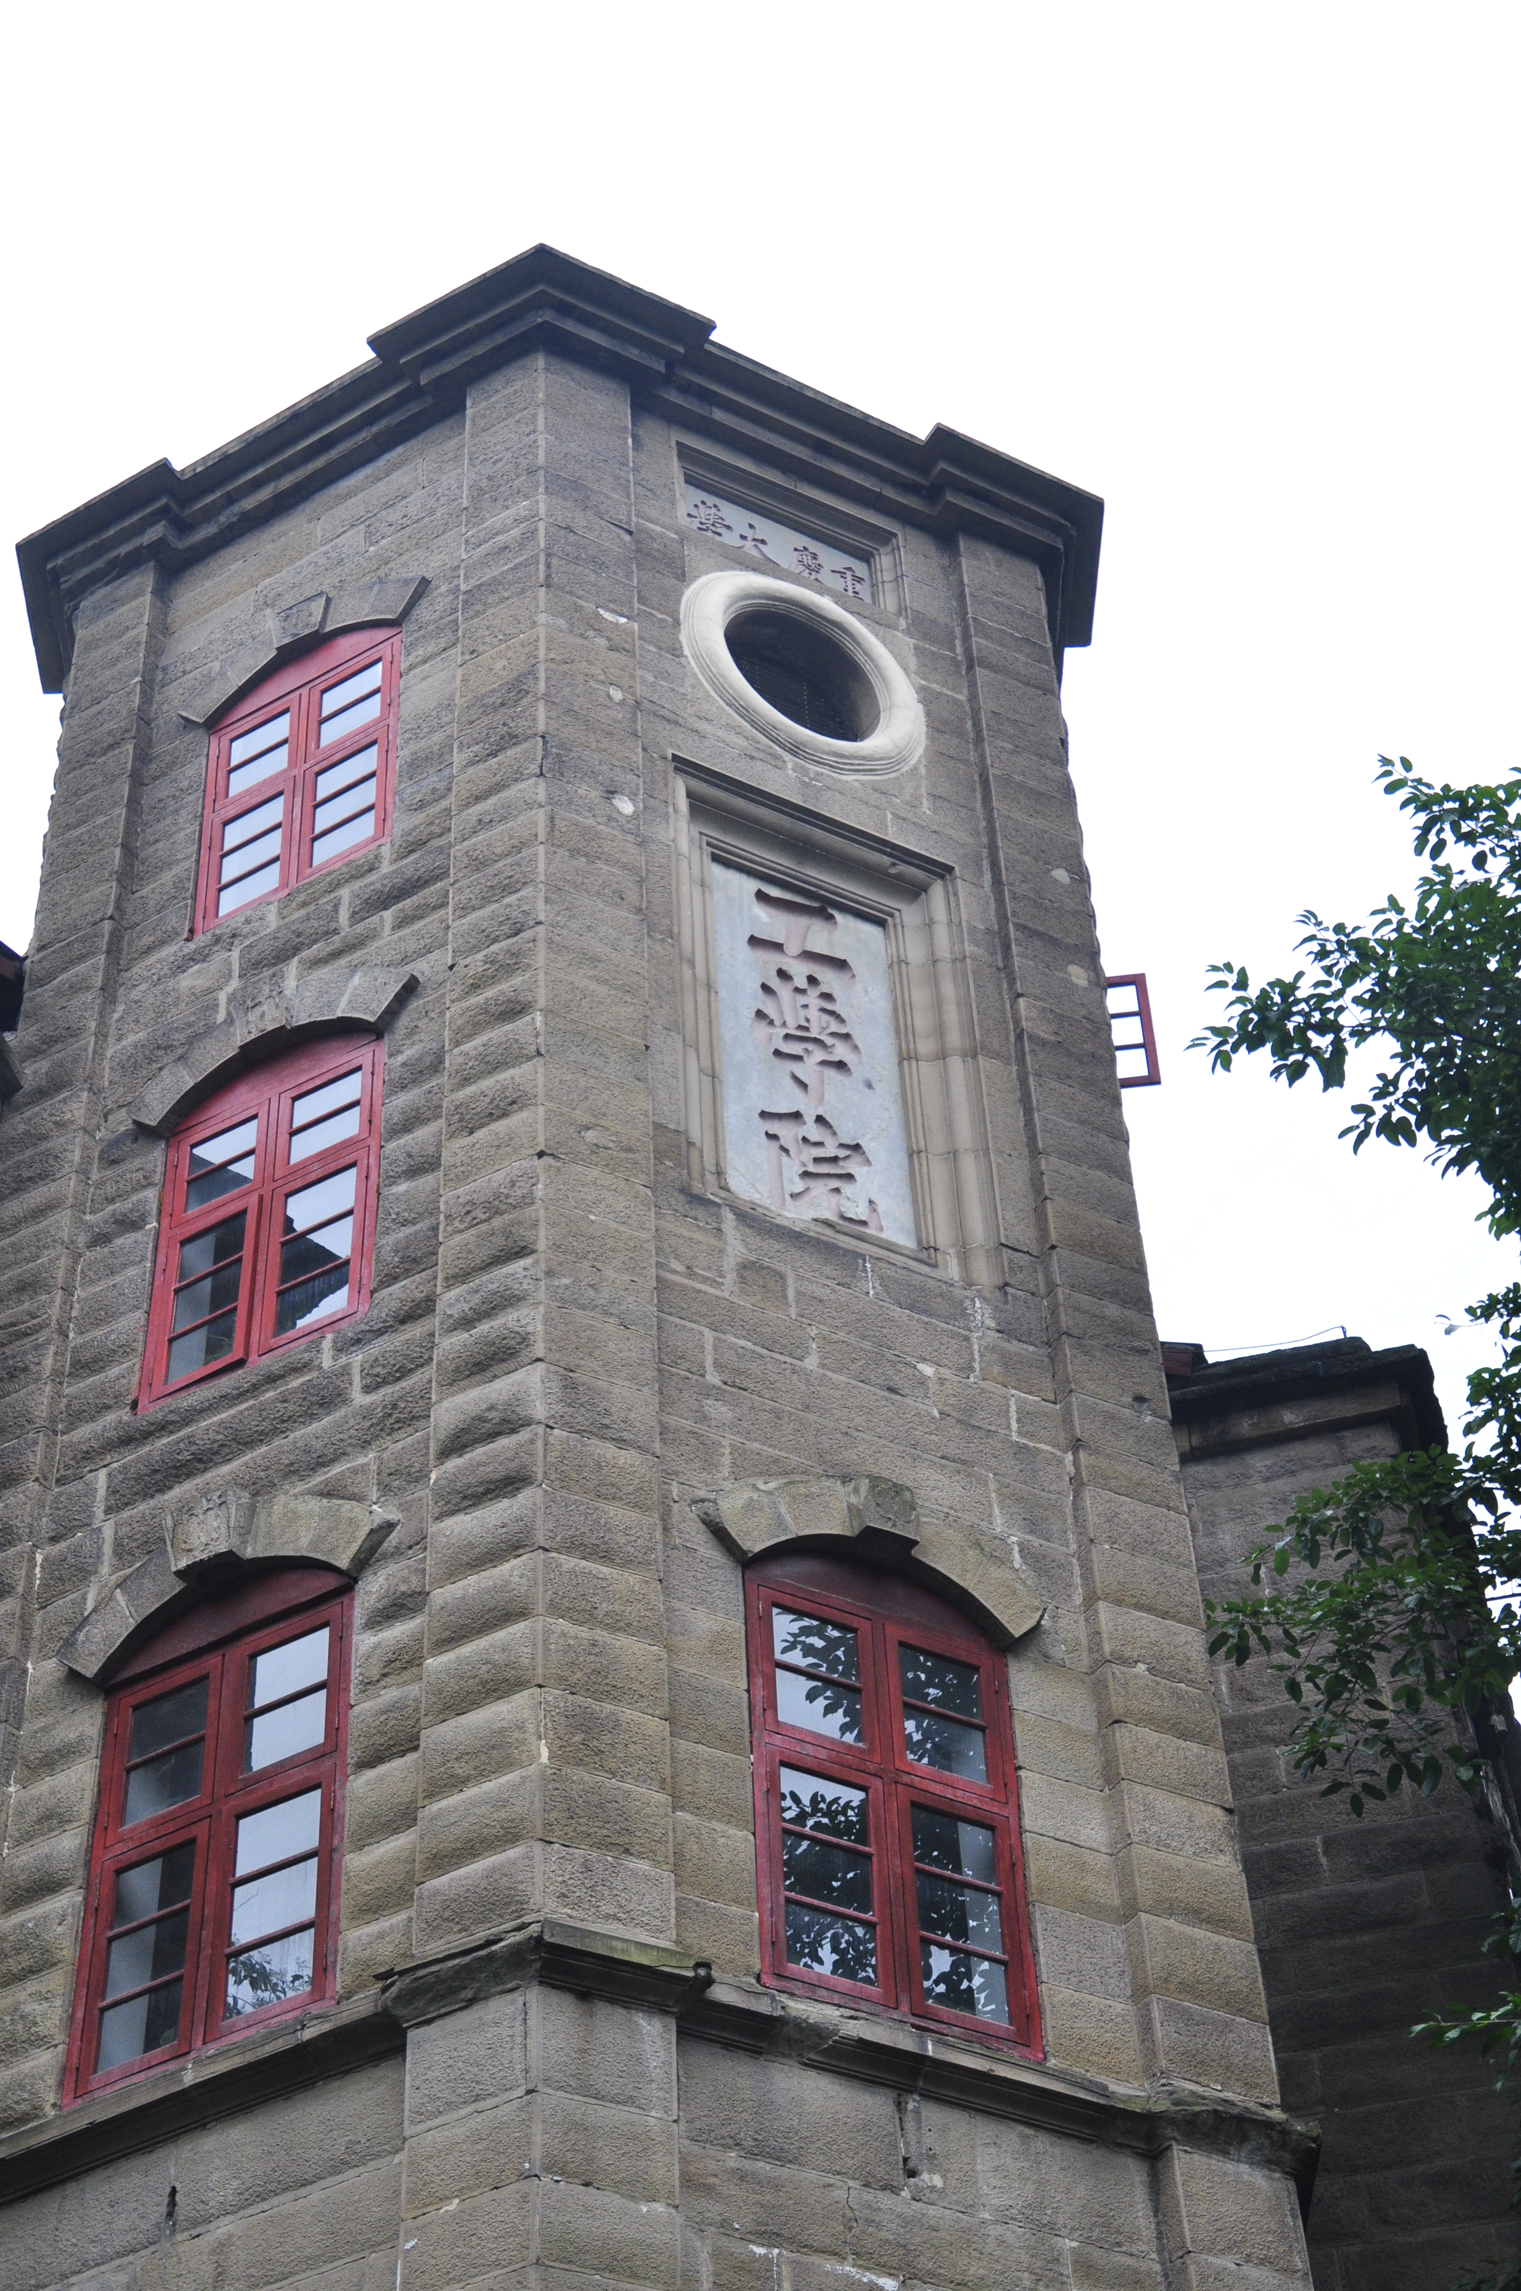
10.1 大容量存储器介绍
第10章
10.2 磁盘基础知识
10.3 磁盘调度
大容量存储器
10.4 磁盘初始化
10.5 初始引导
10.6 网络存储技术

Slide 2
10.1 大容量存储器简介
硬盘
课程教材：
近二十年来，硬盘一直是存储介质的中坚力量，虽然无论是容量还是性能方面都有了翻天覆地的变化，但是现在它作为个人电脑的主要存储设备的地位依然不可动摇。
硬盘可分为：
机械硬盘（Hard Disk Drive, HDD）
机械硬盘采用磁性碟片来存储数据
固态硬盘（Solid State Disk, SSD）
而固态硬盘通过闪存颗粒来存储数据。

Slide 3
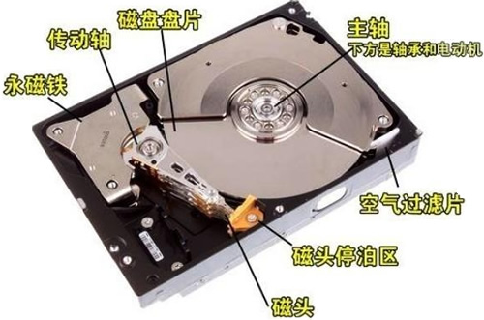
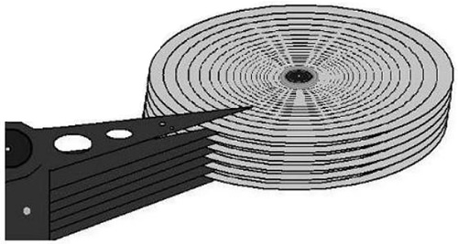
10.1 大容量存储器简介
硬盘--机械硬盘
课程教材：
机械硬盘主要由磁盘盘片、磁头、主轴与传动轴等组成，数据就存放在磁盘盘片中。
（a）
（b）
图10-1 机械硬盘

Slide 4
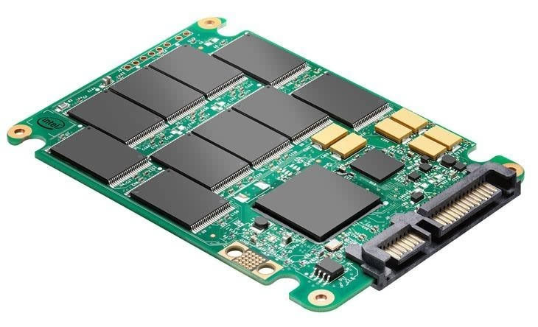
10.1 大容量存储器简介
硬盘—固态硬盘
课程教材：
固态硬盘采用存储芯片进行数据存储。固态硬盘的存储芯片主要分为两种：
采用闪存作为存储介质的；
采用DRAM作为存储介质的。
目前使用较多的主要是采用闪存作为存储介质的固态硬盘。

Slide 5
10.1 大容量存储器简介
硬盘
课程教材：
表10-1固态硬盘和机械硬盘对比
对比项目 | 固态硬盘 | 机械硬盘
容量 | 较小 | 大
读/写速度 | 极快 | —般
写入次数 | 5000〜100000 次 | 没有限制
工作噪声 | 极低 | 有
工作温度 | 极低 | 较高
防震 | 很好 | 怕震动
重量 | 低 | 高
价格 | 高 | 低

Slide 6
10.1 大容量存储器简介
光盘
课程教材：
光盘全称为光盘存储器，CD光盘、DVD光盘等光存储介质采用的存储方式与硬盘相同，是以二进制数据的形式来存储信息。而要在这些光盘上面存储数据，需要借助激光把电脑转换后的二进制数据刻在扁平、具有反射能力的盘片上。
常用的光存储器可分为下列几种类型： （1）只读型光盘存储器（CD-ROM：Compact Disk-Read Only Memory）。 （2）只写一次型光盘存储器（CD-WORM：Compact Disk-Write Once Read Many）。
（3）可重写型光盘存储器。
光盘存储器具有下列突出的优点： 1）存储容量大 2）可靠性高
3）存取速度高。

Slide 7
10.1 大容量存储器简介
磁带
课程教材：
磁带存储器则是以磁带为存储介质，由磁带机及其控制器组成的存储设备，是计算机的一种辅助存储器。磁带机由磁带传动机构和磁头等组成，能驱动磁带相对磁头运动，用磁头进行电磁转换，在磁带上顺序地记录或读出数据。
磁带存储器以顺序方式存取数据
磁带存储器存储容量很大，但查找速度慢，一般用做后备存储装置。

Slide 8
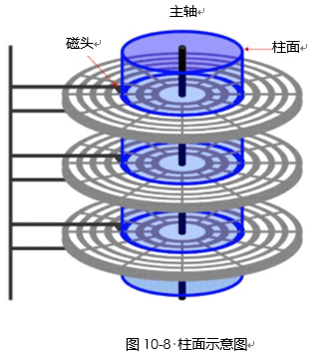
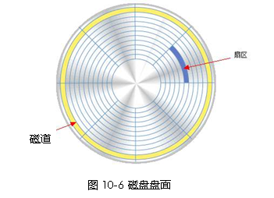
10.2 磁盘基础知识
磁盘结构
课程教材：

Slide 9
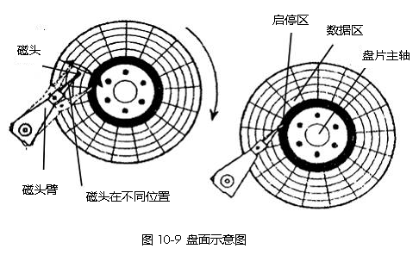
10.2 磁盘基础知识
磁盘工作原理
课程教材：

Slide 10
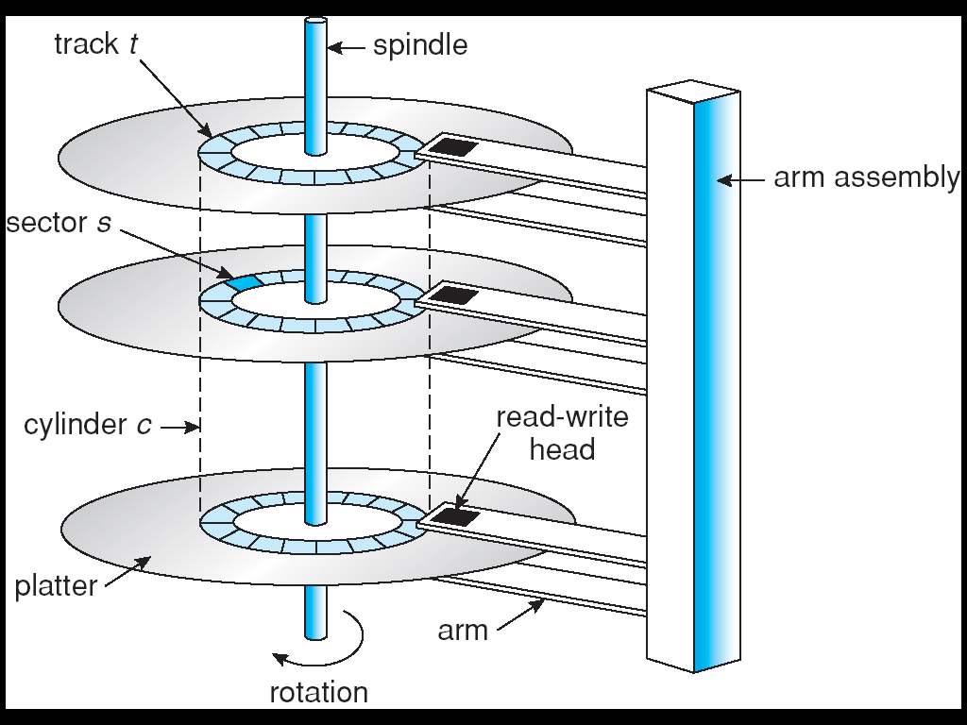
Moving-head Disk Mechanism

Slide 11
侧视图
扇区
磁臂
柱面
磁头

Slide 12
俯视图
扇区
磁道

Slide 13
磁盘概述
硬盘：
固定头磁盘：每个磁道设置一个磁头，变换磁道时不需要磁头的机械移动，速度快但成本高
移动头磁盘：一个盘面只有一个磁头，变换磁道时需要移动磁头，速度慢但成本低

Slide 14
柱面、磁头、扇区
信息记录在磁道上，多个盘片，正反两面都用来记录信息，每面一个磁头
所有盘面中处于同一磁道号上的所有磁道组成一个柱面
扇区大小为512字节
物理地址形式：
柱面号
磁头号
扇区号

Slide 15
柱面、磁头、扇区
假设一个磁盘组共有100个柱面，每面有8个磁道，每个盘面被分成4个扇区。若逻辑记录的大小与扇区大小一致，柱面、磁道、扇区的编号均从“0”开始，现用字长为16位的200个字(第0字～第199字)组成位示图来指示磁盘空间的使用情况请问：
(1)文件系统发现位示图中第15字第7位为0而准备分配给某一记录时，该记录会存放到磁盘的哪一块上?此块的物理位置(柱面号，磁头号和扇区号)如何?
(2)删除文件时要归还存储空间，第56柱面第6磁道第3扇区的块就变成了空闲块，此时，位示图中第几字第几位应由1改为0?

Slide 16
柱面、磁头、扇区
假设一个磁盘组共有100个柱面，每面有8个磁道，每个盘面被分成4个扇区。若逻辑记录的大小与扇区大小一致，柱面、磁道、扇区的编号均从“0” 开始 第15字第7位
块号＝15×字长+7＝15×16+7＝247；
柱面号＝［块号／每柱面扇区数］
＝[247／(8×4)]＝7
磁头号＝[(块号mod每柱面扇区数)／每盘面扇区数]
＝［(247 mod 32)／4]＝5；
扇区号＝(块号mod每柱面扇区数)mod每盘面扇区数
＝(247 mod 32) mod 4＝3；
所以该记录会存放在第247块上，即在第7个柱面，第5磁头,第3个扇区上。

Slide 17
柱面、磁头、扇区
第56柱面第6磁道第3扇区的块柱面，每面有8个磁道，每个盘面被分成4个扇区
块号＝柱面号×每柱面扇区数
＋磁头号×每盘面扇区数+扇区号
＝56×(8×4)＋6×4+3
＝1819 ；
字号＝块号／字长
＝1819／16
＝113；
位号＝块号mod字长
＝1819 mod 16=11；
所以位示图中第113字第11位应由1变成0。

Slide 18
10.2 磁盘基础知识
磁盘写原理
课程教材：
最先是第1磁道的第一磁头下的所有扇区
文件的记录在同一盘组上存放时，应先集中放在一个柱面上，然后再顺序存放在相邻的柱面上，对应同一柱面，则应该按盘面的次序顺序存放。
然后，是同一柱面的下一磁头
一个柱面存储满后就推进到下一个柱面
直到把文件内容全部写入磁盘

Slide 19
10.2 磁盘基础知识
磁盘读原理
课程教材：
磁盘读取数据时：
1）首先必须找到柱面，即磁头需要移动对准相应磁道，这个过
程叫做寻道，所耗费时间叫做寻道时间，
2）然后目标扇区旋转到磁头下，即磁盘旋转将目标扇区旋转到
磁头下。这个过程耗费的时间叫做旋转时间。
即一次访盘请求（读/写）完成过程由三个动作组成：
1）寻道（时间）
2）旋转延迟（时间）
3）数据传输（时间）
磁盘读写时间=寻道时间+延迟时间+传输时间

Slide 20
磁盘的访问过程
由三个动作组成：
寻道 ：磁头移动定位到指定磁道
旋转延迟：等待指定扇区从磁头下旋转经过
数据传输：数据在磁盘与内存之间的实际传输

Slide 21
磁盘的访问时间
寻道时间Ts：大约几ms到几十ms
旋转延迟时间Tr：对于7200转/分，平均延迟时间为4.2ms
数据传输时间Tt：

Slide 22
【思考】
要提高磁盘的数据访问速度，主要应在哪方面下功夫？

Slide 23
分析
提高磁盘的访问速度
数据的合理组织
磁盘的调度算法

Slide 24
磁盘调度算法
当多个访盘请求在等待时，采用一定的策略，降低平均磁盘服务时间，达到公平、高效
公平：一个I/O请求在有限时间内满足
高效：减少设备机械运动所带来的时间浪费
磁盘调度算法
先来先服务
最短寻道时间优先
扫描算法
单向扫描调度算法

Slide 25
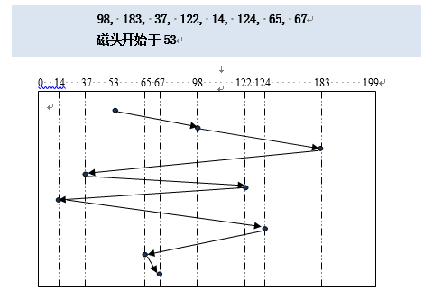
10.3 磁盘调度
FCFS调度算法
课程教材：
FCFS算法根据进程请求访问磁盘的先后顺序进行调度，这是一种最简单的调度算法。
考虑一个磁盘队列，其 I/O 请求块的柱面的顺序如下：

Slide 26
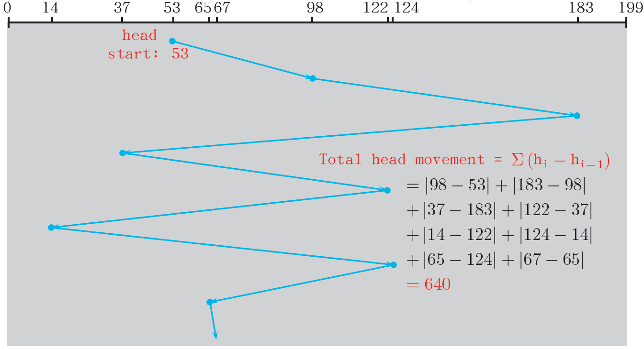
FCFS

Slide 27
10.3 磁盘调度
FCFS调度算法(续）
优点：简单，具有公平性。如果只有少量进程需要访问，且大部分请求都是访问簇聚的文件扇区，则有望达到较好的性能；但如果有大量进程竞争使用磁盘，那么这种算法在性能上往往接近于随机调度。
缺点：效率不高，相邻两次请求可能会造成最内到最外的柱面寻道，使磁头反复移动，增加了服务时间，对机械也不利

Slide 28
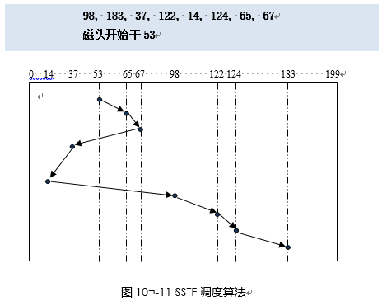
10.3 磁盘调度
SSTF调度算法
SSTF 算法选择处理距离当前磁头位置的最短寻道时间的请求。
虽然 SSTF 算法比 FCFS 算法有了相当改进，但是并非最优的

Slide 29
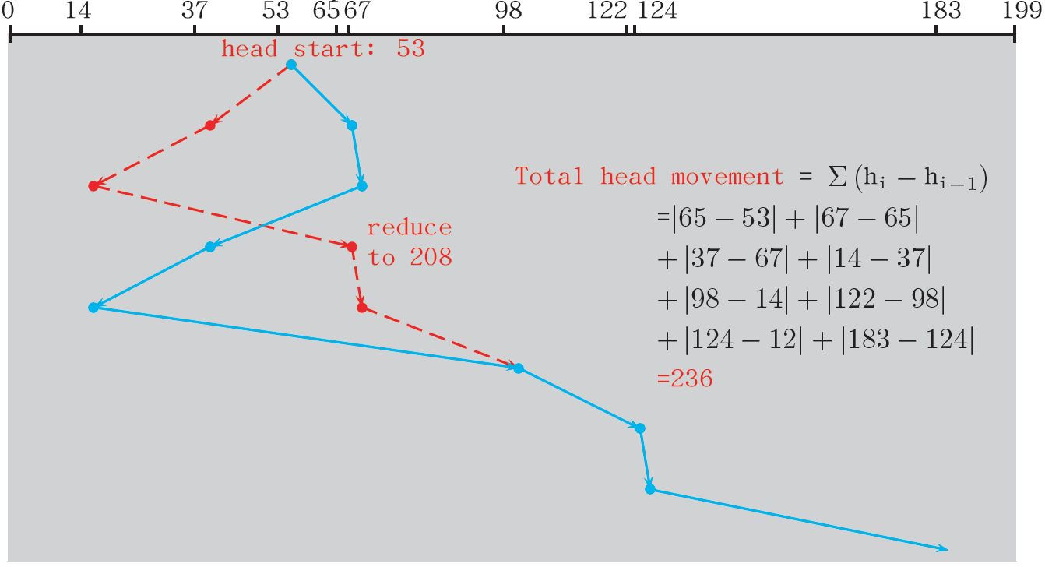
Disk Scheduling
SSTF (Shortest-Seek-Time-First)

Slide 30
最短寻道时间优先
优先选择距当前磁头最近的访问请求进行服务，主要考虑寻道优先
优点：改善了磁盘平均服务时间；
缺点：造成某些访问请求长期等待得不到服务

Slide 31
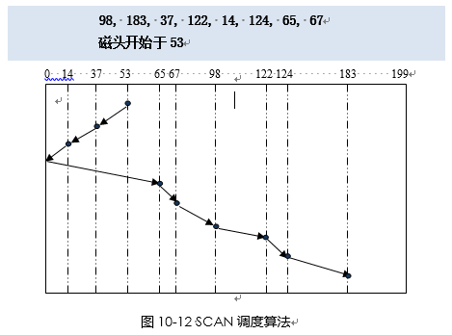
10.3 磁盘调度
SCAN调度算法
SCAN 算法有时称为电梯算法，因为磁头的行为就像大楼里面的电梯，先处理所有向上的请求，然后再处理相反方向的请求。
下面回到前面的例子来说明。这里需要增加一个条件，当前磁盘柱面号的范围为0-199。 在采用 SCAN 来调度柱面 98、183、37、122、14、124、65 和 67 的请求之前，除了磁头的当前位置，还需知道磁头的移动方向。

Slide 32
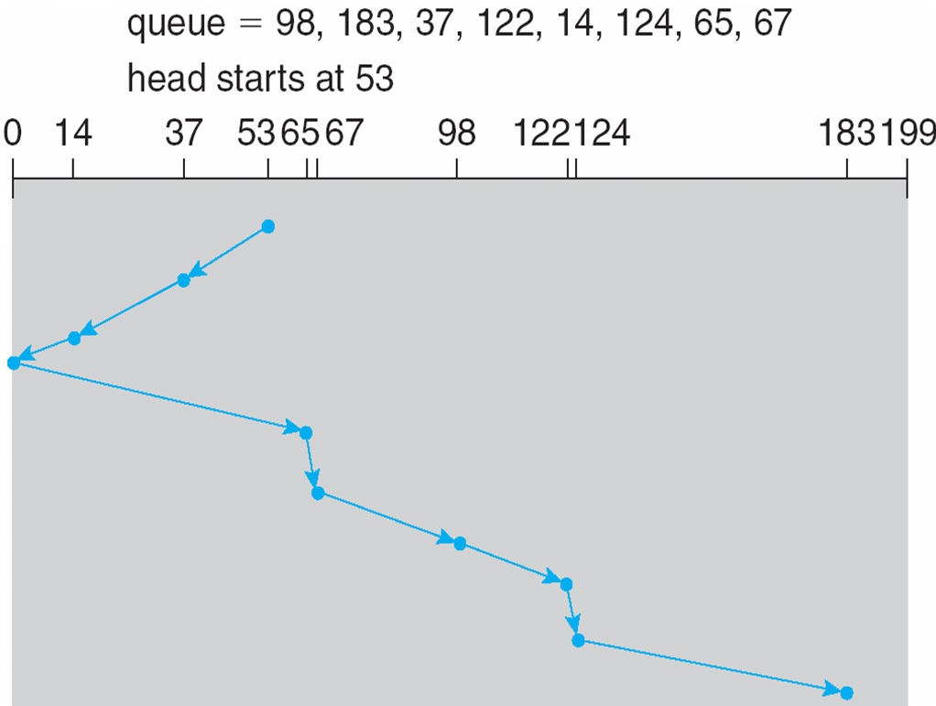
SCAN (Cont.)
total head movement of 208 cylinders

Slide 33
扫描算法（电梯算法）
克服了最短寻道优先的缺点，既考虑了距离，同时又考虑了方向
具体做法：当设备无访问请求时，磁头不动；当有访问请求时，磁头按一个方向移动，在移动过程中对遇到的访问请求进行服务，然后判断该方向上是否还有访问请求，如果有则继续扫描；否则改变移动方向，并为经过的访问请求服务，如此反复

Slide 34
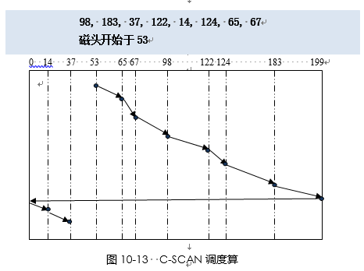
10.3 磁盘调度
C-SCAN调度算法
循环扫描（C-SCAN）调度是 SCAN 的一个变种，C-SCAN 移动磁头从磁盘一端到磁盘另一端，并且处理行程上的请求。然而，当磁头到达另一端时，它立即返回到磁盘的开头，而并不处理任何回程上的请求

Slide 35
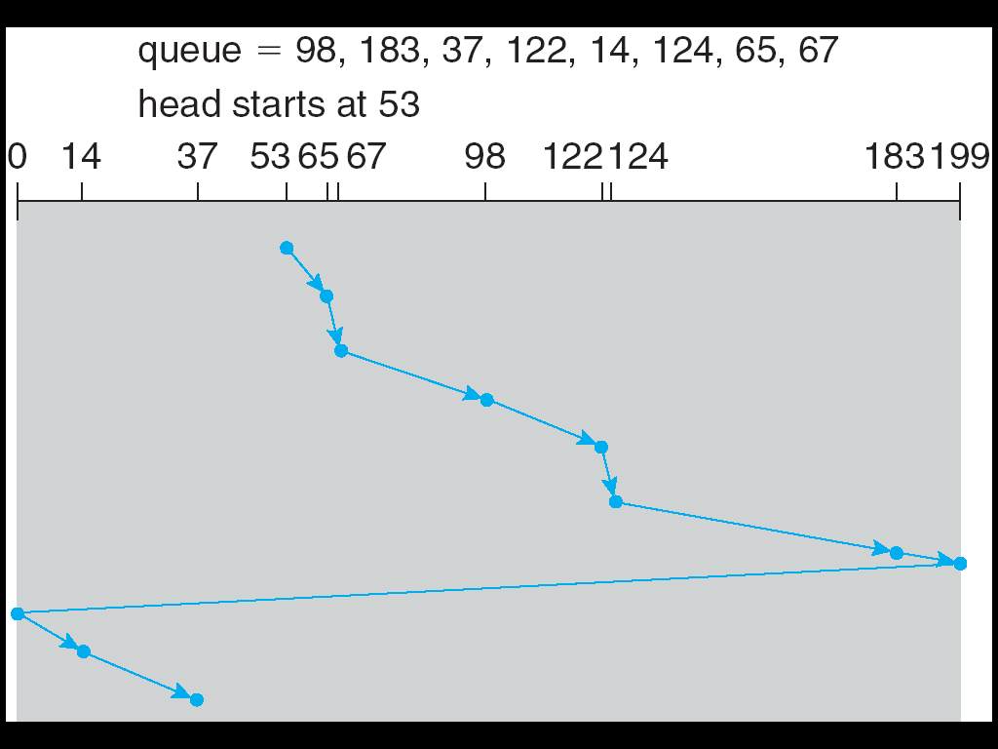
C-SCAN (Cont) 167

Slide 36
单向扫描调度算法
也称循环扫描算法。
电梯算法杜绝了饥饿，但当请求对磁道的分布是均匀时，磁头回头，近磁头端的请求很少（因为磁头刚经过），而远端请求较多，这些请求等待时间要长一些。
总是从0号柱面开始向里扫描。移动臂到达最后一个柱面后，立即带动读写磁头快速返回到0号柱面。返回时不为任何的等待访问者服务。返回后可再次进行扫描

Slide 37
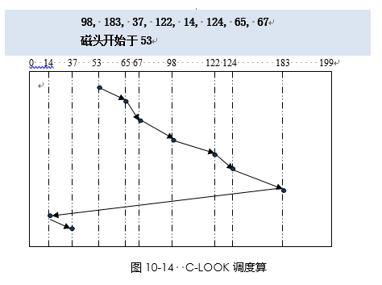
10.3 磁盘调度
LOOK调度算法
SCAN 和 C-SCAN 在磁盘的整个宽度内移动磁臂。更常见的是，磁臂只需移到一个方向的最远请求为止。遵循这种模式的 SCAN 算法和 C-SCAN 算法分别称为LOOK和C-LOOK调度

Slide 38
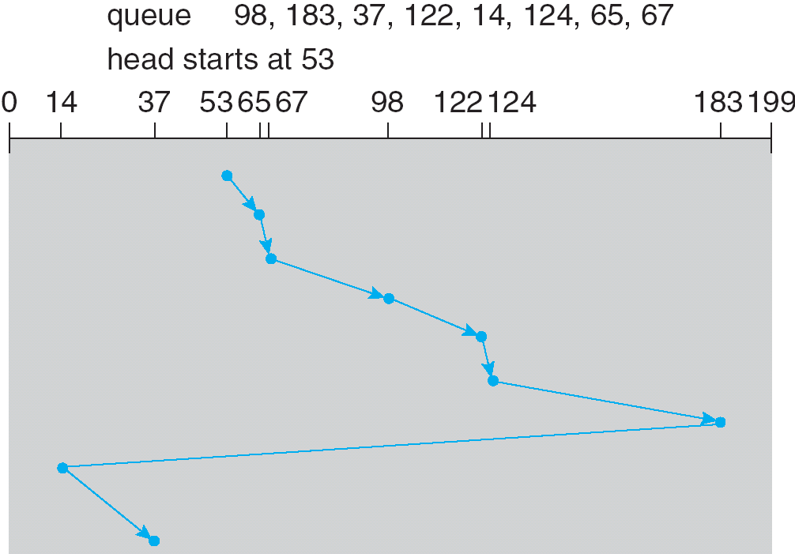
C-LOOK (Cont)

Slide 39
10.3 磁盘调度
磁盘调度算法的选择
SSTF 是常见的，并且具有自然的吸引力，因为它简单有效，性价比好，比 FCFS 具有更好的性能。
对于磁盘负荷较大的系统，SCAN 和 C-SCAN 表现更好，因为它们不太可能造成饥饿问题
SSTF 或 LOOK 是默认算法的合理选择。
磁盘负担很轻的系统也可以采用先来先服务算法
一般要将磁盘调度算法作为操作系统的单独模块编写，利于修改和更换。

Slide 40
10.4 磁盘初始化
磁盘调度算法的选择
盘片格式化牵涉两个不同的程序：
低级格式化：物理格式化就是将空白的磁盘划分出柱面和磁道，再将磁道划分为若干个扇区，每个扇区又划分出标识部分ID、间隔区GAP和数据区DATA等。低级格式化是一种损耗性操作，其对硬盘寿命有一定的负面影响。
高级格式化：就是清除硬盘上的数据、生成引导区信息、初始化FAT表、标注逻辑坏道等。一般我们重装系统时都是高级格式化。

Slide 41
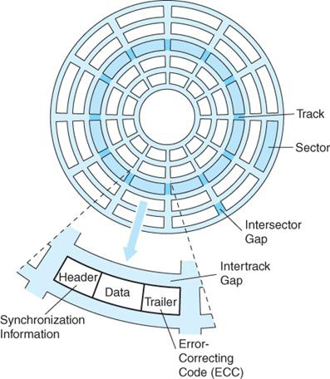
低级格式化

Slide 42
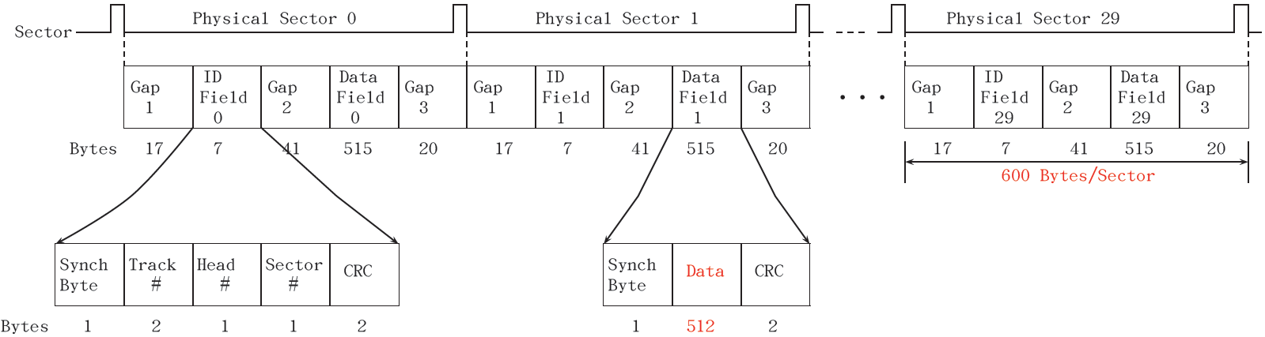
低级格式化
Low-level formatting, or physical formatting — Dividing a disk into sectors that the disk controller can read and write

Slide 43
10.5 初始化引导
引导相关概念
1．BIOS的概念
BIOS（Basic Input/Output System，基本输入输出系统）全称是ROM－BIOS，是只读存储器基本输入/输出系统的简写，它实际是一组被固化到电脑中，为电脑提供最低级最直接的硬件控制的程序。
1)自诊断程序：通过读取CMOS RAM中的内容识别硬件配置，并对其进行自检和初始化；
2）CMOS设置程序：引导过程中，用特殊热键启动，进行设置后，存入CMOS RAM中；
3）系统自举装载程序：在自检成功后将磁盘相对0道0扇区上的引导程序装入内存，让其运行以装入DOS系统；
4）主要I／O设备的驱动程序和中断服务；

Slide 44
10.5 初始化引导
引导相关概念
2. MBR的概念
主引导扇区位于硬盘的0磁道0柱面1扇区，共512bytes，由三大部分组成：
（1）硬盘主引导记录MBR（Master Boot Record）占446bytes。
（2）分区表DPT（Disk Partition Table）占64bytes。
（3）硬盘有效标志MN（Magic Number）占2bytes。
主引导扇区包含的MBR、DPT、MN，这3个区域是操作系统无关的，在每块硬盘上都存在；MBR是一段可执行程序，由各个操作系统写入不同的代码。MBR的存储空间限制为446字节，MBR所做的唯一的事情就是装载第二引导装载程序。

Slide 45
10.5初始化引导
引导相关概念
3. PBR的概念
PBR（Partition Boot Record）是各个分区自己的引导记录，又称分区引导记录。它是操作系统的引导过程的一个环节，系统启动时顺序 BIOS -> MBR -> DPT -> PBR-> 寻找根目录下的可用于引导的程序。它是由FORMAT高级格式化命令写在各个分区开始处第一个扇区（比如说主分区C:从1磁头0柱面1扇区=逻辑1扇区）开始,那么C:区逻辑1扇区就是PBR所存放的位置）的一段数据

Slide 46
10.5初始化引导
初始引导过程
1. MBR方式
这是一种传统的引导方式，这种引导方式会读取磁盘中特定位置上储存的汇编程序实现操作系统引导，当在BIOS中设置引导方式为Legacy时会采用MBR引导方式。计算机启动时会读取磁盘第一扇区中的MBR主引导记录，其中的汇编程序会执行特定引导功能，如：执行激活分区的PBR、寻找特定启动程序或加载引导菜单。计算机会按照引导中的指令一步一步启动操作系统。说简单一点这种引导方式（按照BIOS->MBR->PBR->OS顺序将计算机的控制权依次传递）就是认位置不认人的一种启动方式，所以比较容易受到病毒与恶意程序的攻击。

Slide 47
10.5初始化引导
初始引导过程
1. UEFI 方式
新型UEFI，全称“统一的可扩展固件接口”，这是 Intel 为个人电脑固件提出的启动系统的建议标准。其主要目的是为了在windows系统加载(启动)之前，提供操作系统启动服务。从UEFI启动的硬盘必须是GPT格式，必须是win 7/8/10 64系统，UEFI不支持32位系统。

Slide 48
Disk Management
To use a disk to hold files, the operating system still needs to record its own data structures on the disk
Partition the disk into one or more groups of cylinders
Logical formatting or “making a file system”
To increase efficiency most file systems group blocks into clusters
Disk I/O done in blocks
File I/O done in clusters

Slide 49
Disk Management
Boot block initializes system
The bootstrap is stored in ROM
Bootstrap loader program
Mostly, the only job of bootstrap is to bring in a full bootstrap program from disk
Methods such as sector sparing used to handle bad blocks
Master boot record

Slide 50
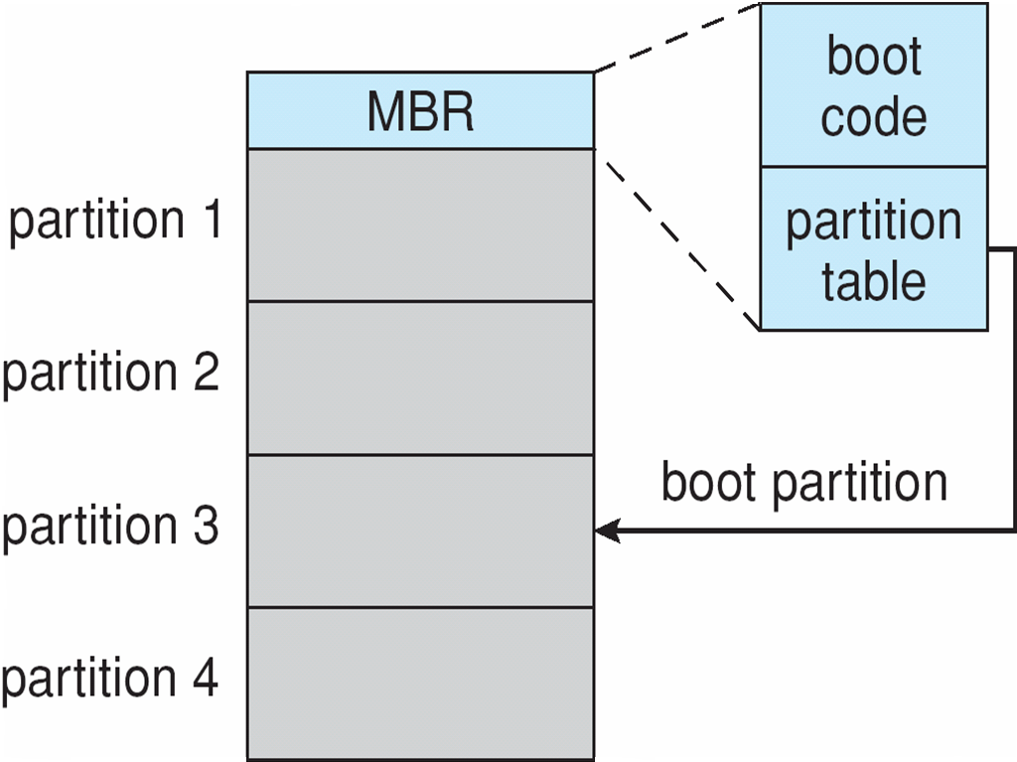
Booting from a Disk (MBR)

Slide 51
Disk Management
Disk Failure
Complete failure vs. only one or more sectors defective, bad block
The data stored in bad blocks are lost
Method for bad blocks
Manually: write a special value into FAT entry
Sector sparing (备用)
Sector Slipping (滑动)

Slide 52
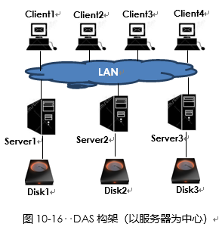
10.6 网络存储技术
直连附加存储DAS
直接网络存储(DAS)是指将存储设备通过SCSI接口或光纤通道直接连接到服务器上的方式。这种连接方式主要应用于单机或两台主机的集群环境中，主要优点是存储容量扩展的实施简单，投入成本少，见效快。

Slide 53
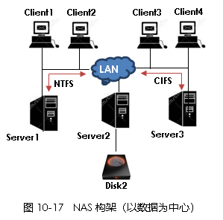
10.6 网络存储技术
网络附加存储NAS
网络附加存储(NAS)是一种将分布、独立的数据整合为大型、集中化管理的数据中心，以便于对不同主机和应用服务器进行访问的技术。NAS中服务器与存储之间的通信使用TCP/IP协议，数据处理是“文件级”

Slide 54
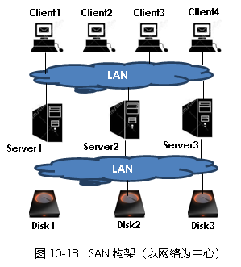
10.6 网络存储技术
存储区域网络SAN
SAN(Storage Area Network，存储区域网络)，通常SAN由RAID阵列连接光纤通道(Fibre Channel)组成，SAN和服务器以及客户机的数据通信通过SCSI命令而非TCP/IP，数据处理是“块级”

Slide 55
10.6 网络存储技术
新的网络存储技术IP—SAN
网络存储的发展产生了一种新技术IP—SAN。IP—SAN是以IP为基础的SAN存储方案，是IP存储技术应用的第三阶段，是完全的端到端的、基于IP的全球SAN存储。

Slide 56
廉价磁盘冗余阵列
RAID(Redundant Arrays of Inexpensive Disk)。由伯克利1988提出，广泛用于大中型计算机和网络中。
由一台磁盘阵列控制器控制一组磁盘驱动器，组成一个高度可靠、快速的大容量磁盘系统。
1、并行交叉存取
2、RAID分级
3、RAID的优点

Slide 57
1、并行交叉存取
加快访问速度
在系统中有多台磁盘驱动器（N）。
存放数据时，将数据的第一块放在第一个磁盘上，第N块放在第N个磁盘上。
并行读写，极大地提高了速度。

Slide 58
1. 并行交叉存取
磁盘并行交叉存取方式

Slide 59
2、RAID分级
RAID0—RAID7
RAID0 提供并行交叉存取（没有冗余能力）
至少两个盘
RAID1 两个盘，并行交叉存取，并把一个磁盘的数据镜像到另一个磁盘上。利用率50%。比传统镜像盘快。

Slide 60
图
磁盘0
磁盘1
数据1
的备份
数据0
的备份
数据0
数据1
CPU

Slide 61
RAID3 利用一个校验盘来完成容错。
RAID5 无专门校验盘，校验数据分布在多个盘上。 一个磁盘故障时，控制器可从其他尚存的磁盘上重新恢复/生成丢失的数据而不影响数据的可用性 。常用于I/O较频繁的事务处理。

Slide 62
3、RAID的优点
可靠性高。除了RAID0，其余各级都采用了容错技术。某个磁盘损坏时，不会造成数据丢失。
速度快。可并行存取。
性能/价格比高。利用RAID技术实现的大容量快速存储器，同大型磁盘系统相比，体积和价格都是后者的1/3。可靠性更高

Slide 63
用RAID的好处简单的说就是：安全性高，速度快，数据容量超大。
磁盘阵列可以把硬盘系统可靠性提高到接近百分之百的程度。 磁盘阵列可以改善硬盘系统的可靠性。因为某一硬盘中的数据可以从其它硬盘的数据中重新产生出来（例如RAID 5），所以很少会有机会使整个硬盘系统失效。硬盘子系统的可靠性因而大大改善了
单一硬盘系统的可用性比没有数据冗余的磁盘阵列要好，而冗余磁盘阵列的可用性比单个硬盘的好得多。因为冗余磁盘阵列允许单个硬盘出错，而继续正常工作。此外，一个硬盘故障后的系统恢复时间也大大缩短（与从磁带恢复数据相比）。

Slide 64
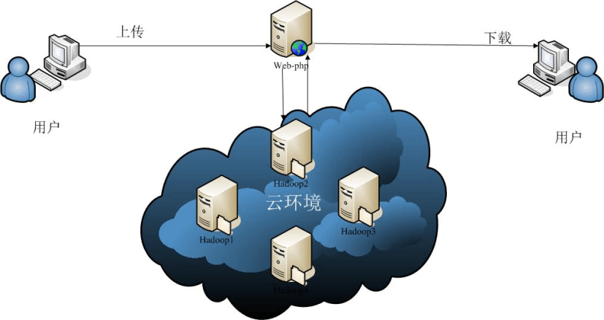
10.6 网络存储技术
云存储
云存储是在云计算(Cloud computing)概念上延伸和发展出来的一个新的概念。云计算是分布式处理、并行处理和网格计算的发展，是透过网络将庞大的计算处理程序自动分拆成无数个较小的子程序，再交由多部服务器所组成的庞大系统经计算分析之后将处理结果回传给用户。

Slide 65
本章结束，谢谢！

Slide 66
OpenEuler
华为自研的加锁机制：NUMA-Aware Qspinlock
多核调度内容
内存屏障技术

